Slide 1

8·2 长方体直观图的画法

Slide 2
复习
一、口答：
1.长方体有＿个面,＿个顶点,＿条棱；
2. 长方体的每个面都是＿＿形；
3. 长方体的棱可以分为＿组,每组中的＿条棱的长度相等；
4.长方体的面可以分为＿组,每组中＿个面的形状和大小都相同。

Slide 3
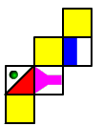
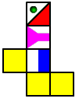

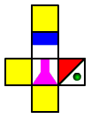
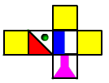
二、判断下列哪一个图形是左边正方体的侧面展开图？
①
②
③
④

Slide 4

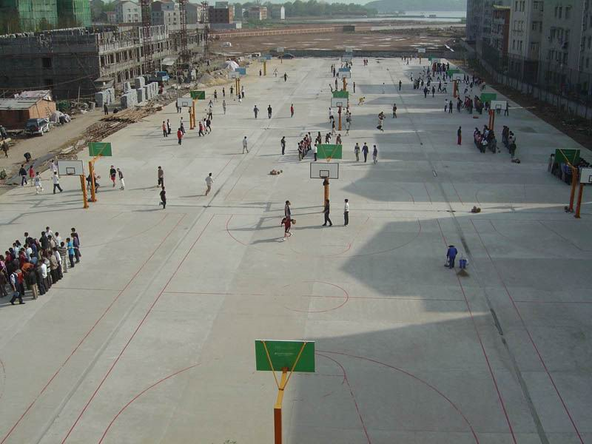
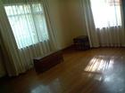
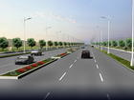
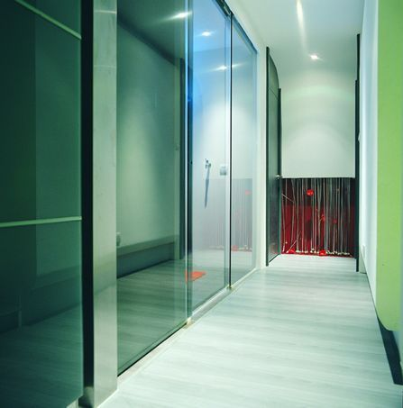
平面

Slide 5
平面的表示
一个正方形纸片平放在桌面上，你看到它还是正方形的形状吗？
观察
D
C
45⁰
水平的哟!
α
A
B
①用平行四边形的四个顶点字母表示：
表示
平面ABCD
②在一个角上写上小写希腊字母表示：
平面α

Slide 6

帮帮它
小熊要建造一座长方体的房子,可它搞不清的是盖房子的顺序:
是先砌墙呢?还是先打好地基?或者先盖房顶呢?
你认为:
先—
打地基
再—
砌墙
最后—
盖房顶

Slide 7

观察
水平放置在桌面的长方体盒子,
你最多能看到它的几个面?
三个面
讨论
如何将如图放置的长方体画下来呢?
交流结果:
一打地基(画底面);
二砌墙(画柱子);
三盖房顶(连线).

Slide 8
打地基(画底面)
操作一
部分学生作品:
砌墙(画柱子)
操作二
高要与底面垂直
柱子即长方体的高
结论
长方体的底面不能画为长方形

Slide 9

斜二侧画法
基本步骤(学生与老师一起画)：
H
G
1、画平行四边行ABCD，使AB等于长方体的长，AD等于长方体宽的二分之一,
F
E
∠DAB＝45⁰．
2、过A.B分别画AB的垂线AE、BF,过C、D分别画CD的垂线CG、DH,使它们的长度都等于长方体的高.
D
C
A
B
4、将被遮住的线段改用虚线表示．
3、顺次连接EFGH.

Slide 10
H
G
长方体的表示方法
F
E
长方体ABCD-EFGH
或
长方体AG、
长方体BH等
D
C
六个面可表示为：
A
B
平面BCGF、平面EFGH等．
请你画一个长、宽、高分别是5cm、4cm、3cm的长方体．
试一试

Slide 11
课堂练习
1、用字母表示下列平面：
H
D
C
G
β
A
B
E
F

Slide 12
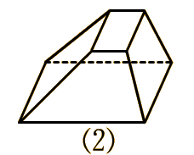
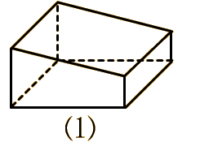
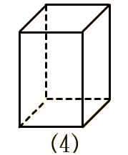
2、判断下列图形哪些是长方体，请用字母将其表示出来；
(3)

Slide 13
3、补画下面的图形，使之成为长方体的直观图．
①
②
④
③

Slide 14
课堂小结
这节课你学到了什么？
斜二侧画法的要点是…
作业布置

